Slide 1

课 文
⑫ 古诗两首

Slide 2
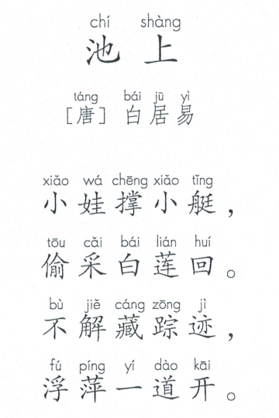


Slide 3

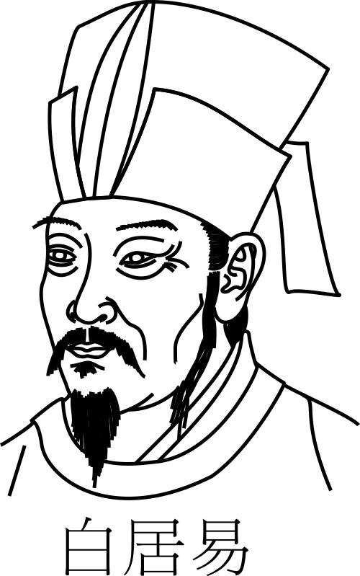
课 堂 练 习 一
1. 《池上》这首古诗的作者是（ ）
A. 李白
B. 杜甫
C. 白居易

Slide 4

2. 对照翻译，理解诗句意思。
撑：撑船，划船。 艇：轻小的船。
解：知道，懂得。 踪迹：行动留下的痕迹。
浮萍一道开： 水面的浮萍上留下了一条船儿
划过的痕迹。

Slide 5
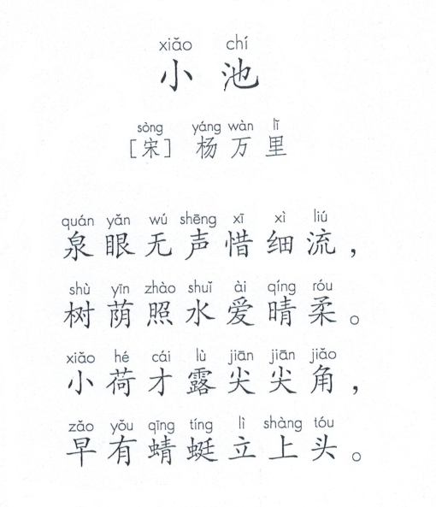


Slide 6

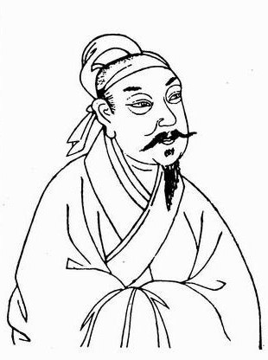
课 堂 练 习 二
1. 《小池》这首古诗的作者是（ ）
A. 李白
B. 杜甫
C. 杨万里

Slide 7
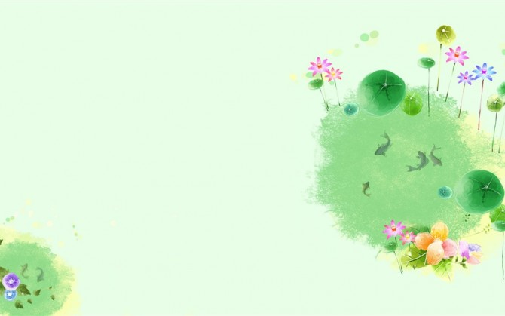
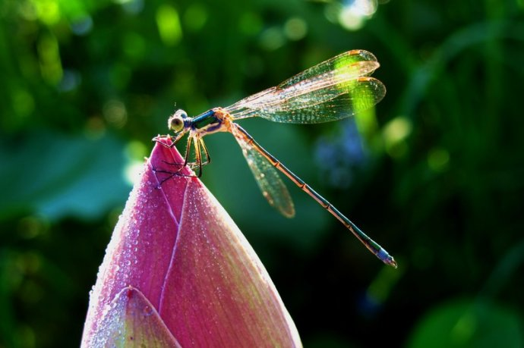
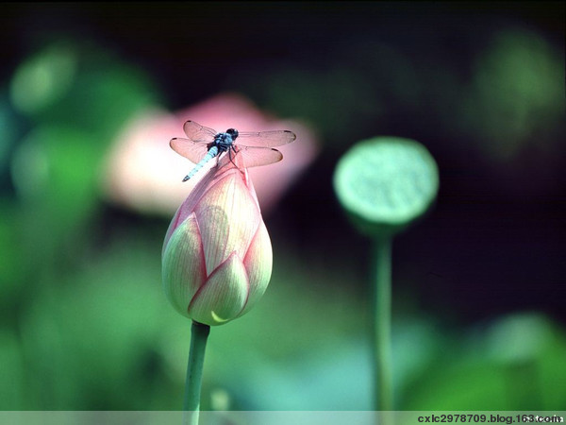
2.我由左边的图片想到的诗句是？
小荷才露尖尖角，
早有蜻蜓立上头。

Slide 8
初夏的早晨，阳光灿烂，一个幽静的小池边，
只见小池中已经长出了一些嫩绿的荷叶，有的荷叶
还没有完全展开，只是露出一个尖尖的小角，池里
的泉眼正在悄悄地流动，池水非常清澈，倒映着浓
密的树荫。这时候，飞来几只蜻蜓，有一只飞累了，
落在尖尖的荷叶上休息。

Slide 9



一起背一背这两首诗。

Slide 10
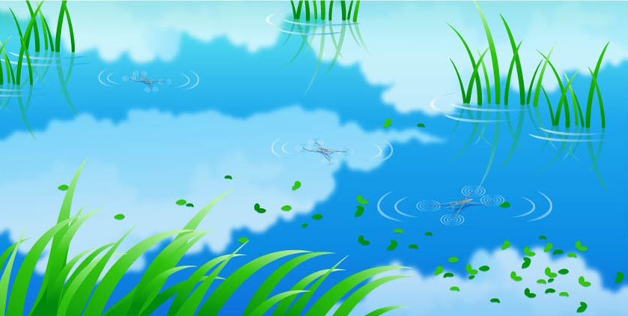


会认字

Slide 11

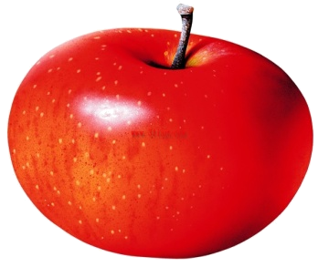
会写字
采
树
首
角
爱
无
尖

Slide 12
课堂练习题 三
1. 读一读，连一连。
首 踪 迹 浮 萍 柔 露
jì fú zōng píng shǒu lù róu

Slide 13
课堂练习题 四
1. 组词。
首（ ） 爱 （ ） 采（ ） 尖（ ）
无（ ） 角 （ ） 树（ ）
首先
大爱
风采
尖牙
无人
一角
大树

Slide 14

课后作业
1. 背诵课文。
2. 读一读，记一记。
泉水 清泉 荷花 荷叶
流水 水流 踪迹 足迹

